Slide 1
bron: medium.com/leukeleu-news/een-sterk-wachtwoord-verzin-je-zo-d14eefc2069b

Slide 2
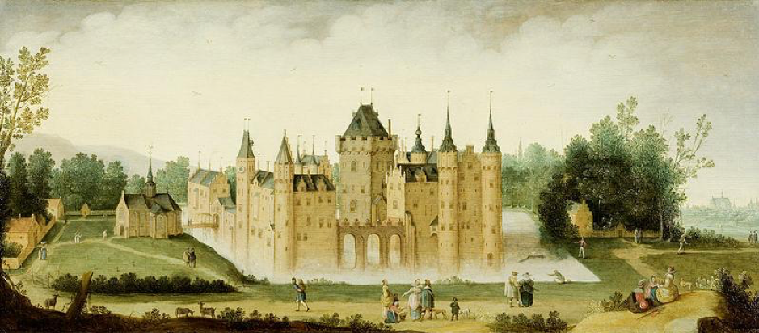
Hoe werden de kastelen
vroeger beschermd?

Slide 3
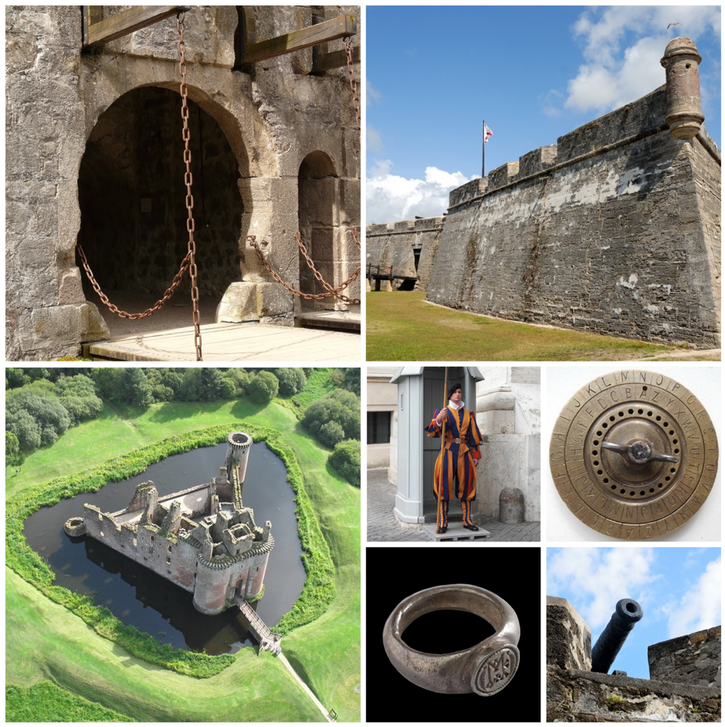

Slide 4
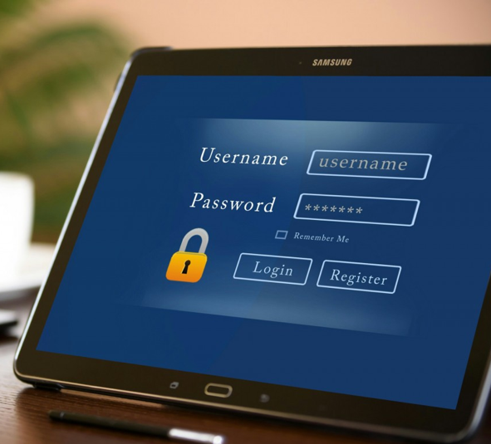
Waar worden wachtwoorden allemaal voor gebruikt en wat is het nut ervan?

Slide 5
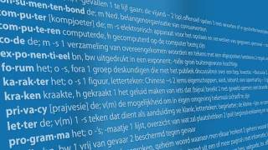

Slide 6
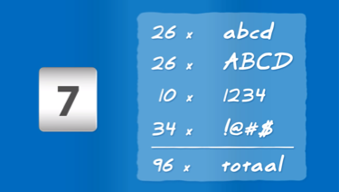

Slide 7
